Slide 1
6.Ročník
Viedenský Klasicizmus-L.v.Beethoven

Slide 2
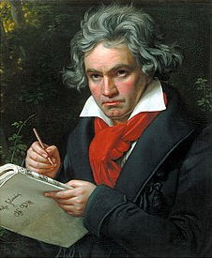
Ludwig van Beethoven 1770-1827

Slide 3
Život a zaujímavosti
-klavírny virtuóz, pedagóg
-ťažké detstvo, otec chcel mať z neho Mozarta, bil ho a nútil hrať na klavíri
-ku koncu života trpel hluchotou, čo ovplyvnilo jeho život aj dielo
Mal priateľský vzťah ku Slovensku a k Mikulášovi Zmeškalovi z Leštín

Slide 4
Tvorba
9 symfónií: najzn. Č.9- S Ódou na radosť, Č.6 Pastorálna, č.5- Osudová
Klavírne sonáty: Patetická, Sonáta mesačného svitu
Opera: Fidelio
Omša: Missa Solemnis
Oratórium: Kristus na Olivovej hore
Klavírne koncerty...

Slide 5
Vypočujte si
Klavírna sonáta Mesačného svitu
Pastorálna symfónia č. 6

